Slide 1
РМО
29.01.2019
Технология
личностно ориентированного обучения как инструмент активизации познавательной деятельности учащихся

Slide 2



Профессии, связанные с иностранными языками:
Программисты, веб-дизайнеры
Журналисты, корреспонденты
Менеджеры крупных компаний
Инженеры различных специализаций
Маркетологи
Экономисты
Финансисты
Бортпроводники международных авиалиний
Лингвисты, переводчики
Учителя

Slide 3
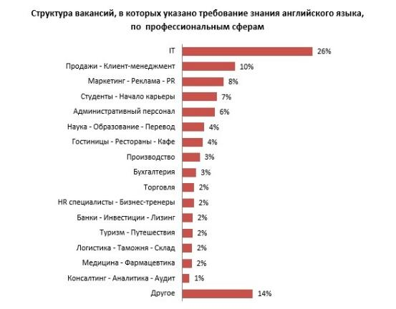
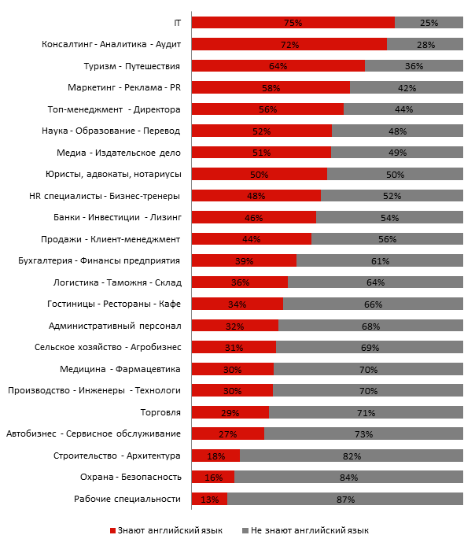

Slide 4

Трудностей на пути овладения ИЯ:
- недостаток активной устной практики
- недостаточное погружение в языковую среду
- недостаточная мотивация обучающихся
- повышенный уровень (дебилативной) тревожности
- отсутствие необходимой индивидуализации и дифференциации обучения

Slide 5
Понятие «технология»
techno - искусство, мастерство, умение
logos - наука, закон, учение
Технология обучения
Системная совокупность и порядок функционирования всех личностных, инструментальных и методологических средств, используемых для достижения педагогических целей (М. В. Кларин).
Модель совместной педагогической деятельности по проектированию, организации и проведению учебного процесса, обеспечивающего комфортность условий для учителя и учащихся (В. М. Монахов).

Slide 6
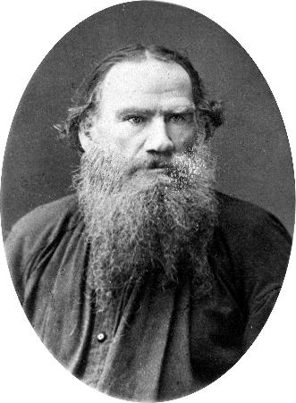
История «личностной компоненты» образования в отечественной педагогике
Л. Н. Толстой
Конец XIX – начало XX в.в.
Россия

Slide 7
Концепция личностно-ориентированного обучения
УЧЕНИК
ПОЗНАВАТЕЛЬНАЯ ДЕЯТЕЛЬНОСТЬ
Учитель

Slide 8
Цель:
Заложить в учащихся механизмы самореализации, саморазвития, самовоспитания, необходимые для становления самобытной личности.
Ученик | Учитель
использует все сенсорные системы восприятия: «вижу» - «слышу» - «чувствую»; использует опыт повседневной жизни; использует различные формы рефлексии; следует по индивидуальной «траектории развития» личности | - использует разнообразные формы, приемы и методы организации учебной деятельности, учитывающие и обогащающие субъектный опыт учащихся; - обеспечивает мотивацию учебной деятельности, создает положи-тельный эмоциональный настрой; - строит отношения на основе поддержки, поощрения, создания ситуации успешности, формирует позитивную Я - концепцию учеников

Slide 9
Наличие у современного педагога знаний о сущности и структуре личностно-ориентированного обучения, умение учителя организовать урочную и внеурочную деятельность на основе данной технологии, позволяют ему более целенаправленно и эффективно раскрывать потенциал каждого ученика, более результативно обеспечивать и поддерживать процессы самосовершенствования личности, развития индивидуальности каждого учащегося.

Slide 10
Личностно-ориентированные технологии:
1.Технология интерактивного обучения (обучение во взаимодействии)
2. Проблемно-поисковая технология.
3. Игровая технология
4. Сценарно-контекстная технология
5. Проектная технология
6. Рефлексивное обучение и воспитание

Slide 11
Личностно-центрированные технологии:
Исследовательская (проблемно-поисковая)
Коммуникативная (дискуссионная)
Имитационного моделирования (игровая)
Психологическая (самоопределенческая)
Деятельностная
Рефлексивная

Slide 12
Рекомендации к проведению урока:
1. Использование разнообразных форм и методов организации работы учащихся, начиная от интерактивных и заканчивая самостоятельной.
2. Создание атмосферы заинтересованности в работе класса
3. Дифференцированный подход.
4. Стимулирование учащихся к использованию разнообразных способов выполнения заданий на уроке.
5. Создание педагогической ситуации общения.
6. Рефлексия в конце урока.

Slide 13
Проектная деятельность в рамках ЛОО:
Исследовательские проекты
Творческие проекты
Ролево – игровые проекты
Практико – ориентированные проекты
Монопроекты
Межпредметные проекты
Телекоммуникационные проекты

Slide 14
Личный опыт
https://nsportal.ru/markina-evgeniya-sergeevna

Slide 15
Список используемой литературы:
Архарова Л.И., Демидова С.Б. Личностно-ориентированный подход как основа взаимодействия между участниками педагогического процесса // Преемственность в обучении и воспитании школьников как основа непрерывного образования. - Рязань: Издательство РГПУ, 1995.
Педагогический энциклопедический словарь/ Гл.ред. Б.М. Бим-Бад. М., 2002
Пульбере А. И., Мониторинг качества знаний в условиях личностноориентированного образования/ / Педагогика.- 2005
Фишман Б.Е. Личность - основополагающее понятие предобразования // Педагогика.-2004
Якиманская И.С. Технология личностно-ориентированного образования. М., 2000
Ильин Г.Л. Проблемы педагогики сотрудничества /Г.Л. Ильин// Управление ДОУ.-М.,2006.
Интернет ресурсы:
http://xn--80ajjkghwcz5b2c.xn--p1ai/publ/pedagogika_sotrudnichestva_kak_faktor_povyshenija_kachestva_obrazovanija/1-1-0-10 (Статья «Педагогика сотрудничества как фактор повышения качества образования»)
http://chesly.narod.ru/doklad_proekt.html (Доклад «Метод проектов»)
http://nsportal.ru/vu/shkola/inostrannye-yazyki/sovremennye-obrazovatelnye-tekhnologii-na-urokakh-angliiskogo-yazyka/l-0 (Лекция «Метод проектов — технология личностно-ориентированного подхода»)
http://www.kazedu.kz/referat/127020 (Реферат «Личностно-ориентированный подход в обучении иностранному языку»)
http://nsportal.ru/shkola/inostrannye-yazyki/library/2013/06/10/obuchenie-v-sotrudnichestve-kak-sredstvo-povysheniya (Статья «Обучение в сотрудничестве как средство повышения качества обучения»)

Slide 16
Спасибо за внимание

